Slide 1
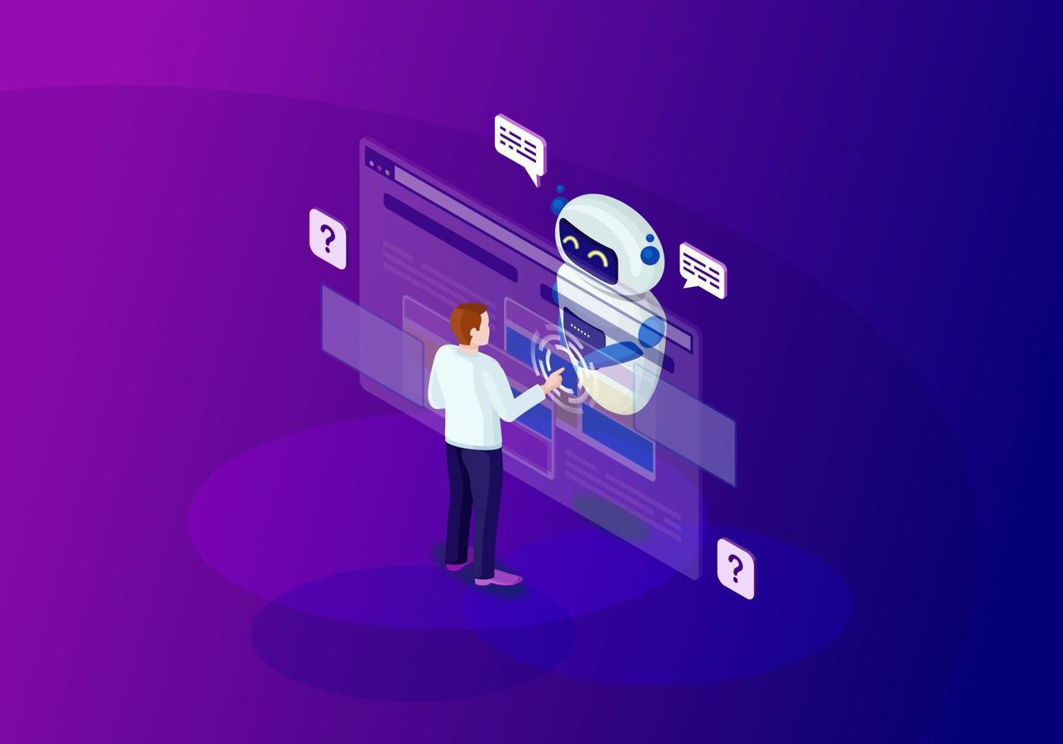
Разработка чат-бота для адаптации иностранных студентов
Разработка
чат-бота для адаптации
иностранных
студентов

Slide 2

Актуальность проекта
На данный момент в нашем вузе обучаются студенты из ближнего и дальнего зарубежья, и их количество с каждым годом растет. Помимо того, что иностранные студенты сталкиваются со стрессовыми факторами в академической жизни, которые присутствуют у всех первокурсников, они, как правило, сталкиваются с дополнительными препятствиями: им необходимо разобраться с иностранным языком, финансами, жильем, повседневными жизненными проблемами.
Студенты-иностранцы попадают в другой мир.
Все эти проблемы приводят и к снижению мотивации к обучению.
Мы хотим разработать чат-бот для успешной адаптации иностранных студентов. Возможность введения диалога на разных языках поможет им, как можно быстрее привыкнуть к новому месту жительства.

Slide 3

Целевая аудитория
Данный чат-бот будет направлен на студентов, которые приехали учиться в ВУЗ с других стран. Также он поможет местным студентам сориентироваться в расписании занятий.

Slide 4

Решение
Уникальность чат-бота заключается в том, что есть возможность перевода с русского языка на иностранный, которая содержит базовую информацию для студентов. Также, можно будет подтянуть разговорный навык с помощью навигационного меню с ссылкой на носителя русского языка.

Slide 5

Проблема
В высших учебных заведениях большую часть информации необходимо изучать самостоятельно. Времени для усвоения важного материала не всегда хватает. Так как он выдается в большом количестве и не всегда структурированно. К тому же не все учебные заведения могут позволить организовать общение с иностранными студентами, а именно взаимоотношения с носителями языка в большой степени влияет на языковой навык.

Slide 6
Ценность, ценностное предложение
выявление проблемных зон, «болевых точек» у студентов-иностранцев
Вставьте Ваш текс////////////////
1
повышение вовлеченности студентов-иностранцев в вузовские мероприятия
2
Вставьте Ваш текст
Вставьте Ваш текст
3
повышение успеваемости у студентов-иностранцев
Вставьте Ваш текст
4
снижение уровня стресса у студентов-иностранцев
Вставьте Ваш текст

Slide 7
Текущие результаты
определили проблему
сформировали план действий
нашли пути решения

Slide 8
Команда стартапа
Роль | Фамилия Имя
Лидер | Юмалина Миласлава
Аналитик | Дмитриева Полина
Технолог, разработчик | Галкина Виктория
Маркетолог | Вахитова Лейсан

Slide 9
Планы развития
Что делаем | Срок | Ответственный
Проведение и обработка социологических исследований. | 2,5 недели | Юмалина Миласлава
Разработка дизайна мобильного приложения | 2 недели | Вахитова Лейсан
Создание и заполнение базы данных чат-бота | 2 недели | Галкина Виктория
Тестирование мобильного приложения | 1 неделю | Юмалина Миласлава, Дмитриева Полина
Выбор и разработка алгоритмов работы приложений. | 2 недели | Галкина Виктория

Slide 10
Спасибо за внимание
Спасибо
за внимание!

